Slide 1
Construction et utilisation du diagramme E-pH du fer

Slide 2
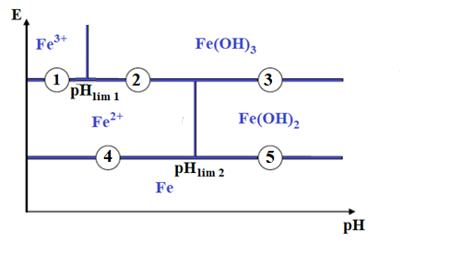
Préambule
Espèces prises en compte :
Conventions de tracé :
T = 298 K
La concentration totale des espèces solubles est fixée : [Fe³⁺] + [Fe²⁺] = C = 10⁻¹ M par ex.
A la frontière entre les domaines de prédominance de Fe³⁺ and Fe²⁺ , [Fe³⁺] = [Fe²⁺] = C/2
Frontières entre domaines à
considérer
Nombre d’oxydation +III Fe³⁺ _{(aq)} , Fe(OH)_{3 (s)} (ou Fe₂O₃ dans certains diagrammes)
Nombre d’oxydation +III Fe²⁺ _{(aq)} , Fe(OH)_{2 (s)}
Nombre d’oxydation 0I Fe _{(s)}

Slide 3
Détermination des pH limites d’apparition des précipités
pH_{lim 1}
Condition d’existence de Fe(OH)_{3 (s)} : [Fe³⁺ ][OH⁻]³_{lim 1} > $\text{Ks}\text{Fe}\text{(}\text{OH}\text{)3}$ avec [Fe³⁺ ] = C (concentration de tracé)
et [OH⁻] _{lim 1 =} $\frac{Ke}{\text{[}\text{H}\text{+}\text{]}\text{lim}\text{ 1}}$
=$$[H⁺]_{lim 1} = $\sqrt[ 3]{\frac{C. Ke3}{\text{Ks}\text{Fe}\text{(}\text{OH}\text{)3}}}$
= $\sqrt[ 3]{\frac{\text{10}\text{−1} .\text{10}\text{−42} }{\text{10}\text{−38} }}$
= 10^{-1.67} => pH_{lim 1}= 1.67
pH_{lim 2}
Condition d’existence de Fe(OH)_{2 (s)} : [Fe²⁺ ][OH⁻]²_{lim 2} > $\text{Ks}\text{Fe}\text{(}\text{OH}\text{)2}$ avec [Fe²⁺ ] = C (concentration de tracé)
et [OH⁻] _{lim 2 =} $\frac{Ke}{\text{[}\text{H}\text{+}\text{]}\text{lim}\text{ 2}}$
=$$[H⁺]_{lim 2} = $\sqrt{\frac{C. Ke2}{\text{Ks}\text{Fe}\text{(}\text{OH}\text{)2}}}$
$=\sqrt{\frac{\text{10}\text{−1} .\text{10}\text{−28} }{\text{10}\text{−15} }}$
= 10⁻⁷ => pH_{lim 2}= 7

Slide 4
Tracé des Frontières
- frontière : ^{+III}Fe³⁺ + e⁻ = ^{+II}Fe²⁺
$E=E^{o}\text{Fe}\text{3+}/\text{Fe}\text{2+}+\frac{RT}{F}\ln{\frac{\left[\text{Fe}\text{3+}\right]}{\left[\text{Fe}\text{2+}\right]}}$ = $E^{o}\text{Fe}\text{3+}/\text{Fe}\text{2+}$= 0.77 V
- frontière : ^{+III}Fe(OH)₃ + e⁻ + 3H⁺ = ^{+II}Fe²⁺ + 3Η₂Ο
$E=E^{o}\text{Fe}\text{(}\text{OH}\text{)3}/\text{Fe}\text{2+}+\frac{RT}{F}\ln{\frac{\left[\text{H}\text{+}\right]3}{\left[\text{Fe}\text{2+}\right]}}$
=${ E}^{o}\text{Fe}\text{(}\text{OH}\text{)3}/\text{Fe}\text{2+}$ - $\frac{RT}{F}\ln{C}$ + $\frac{3RT}{F}\ln\left[\text{H}\text{+}\right]$
= 1.01 – 0.06 log $\text{10}\text{−1}$ + 0.18 log $\left[\text{H}\text{+}\right]$
= 1.07 – 0.18 pH
- frontière :^{+III}Fe(OH)₃ +e⁻ +H⁺ = ^{+II}Fe(OH)₂ + Η₂Ο
$E=E^{o}\text{Fe}\text{(}\text{OH}\text{)3}/\text{Fe}\text{(}\text{OH}\text{)2}+\frac{RT}{F}$ $\ln\left[\text{H}\text{+}\right]$
= 0.23 – 0.06 pH
- frontière : ^{+II}Fe²⁺ + 2e⁻ = ⁰Fe
$E=E^{o}\text{Fe}\text{2+}/\text{Fe}+\frac{RT}{2F}\ln\left[\text{Fe}\text{2+}\right]$
= -0.44 + $\frac{RT}{2F}\ln{C}$
= -0.47 V
- frontière : ^{+II}Fe(OH)₂ + 2e⁻ + 2H⁺ = ⁰Fe + 2Η₂Ο
$E=E^{o}\text{Fe}\text{(}\text{OH}\text{)2}/\text{Fe}+\frac{RT}{2F}ln\left[\text{H}\text{+}\right]2$
= -0.05 – 0.06 pH
1
E (V)
pH_{lim 1}
pH_{lim 2}
1.2
1.0
0.8
0.6
0.4
0.2
0.0
-0.2
-0.4
-0.6
-0.8
2
Fe³⁺
1
Fe(OH)₃
3
2
Fe²⁺
4
0 2 4 6 8 10 12 14
pH
3
4
Fe(OH)₂
5
Fe
5

Slide 5
Diagramme E-pH du fer
Frontières verticales: entre deux espèces avec le même nombre d’oxidation (échange de protons uniquement).
1.2
1.0
0.8
0.6
0.4
0.2
0.0
-0.2
-0.4
-0.6
-0.8
Fe³⁺
Frontières horizontales:
entre deux espèces qui échangent des électrons mais pas de proton.
Fe(OH)₃
Frontières inclinées: entre deux espèces qui échanges des électrons et des protons.
Fe²⁺
0 2 4 6 8 10 12 14
Fe(OH)₂
Fe

Slide 6
Construction du diagramme E-pH de l’eau
H₂O est impliquée dans deux couples redox:
- comme réducteur dans le couple (O₂/H₂O)
⁰O₂+ 4e⁻ + 4H⁺ = 2Η₂Ο^{−ΙΙ}
- comme oxydant dans le couple (H₂O/H₂)
2 ^{+I}H₂O+ 2e⁻ = ⁰H₂ + 2OH⁻
(2 ^{+I}H⁺ + 2e⁻ = ⁰H₂ en milieu acide)
→ Convention de tracé: quand des espèces gazeuses sont mises en jeu
dans un diagramme E-pH, leur pression partielle est prise égale à la
pression standard (1 bar).

Slide 7
Construction du diagramme E-pH de l’eau
E (V)
1.2
1.0
0.8
0.6
0.4
0.2
0.0
-0.2
-0.4
-0.6
-0.8
O₂
frontière : ⁰O₂+ 4e⁻ + 4H⁺ = 2Η₂Ο^{−ΙΙ}
$E\text{O}\text{2}/\text{H}\text{2}\text{O}=E^{o}\text{O}\text{2}/\text{H}\text{2}\text{O}+\frac{RT}{4F}ln(\left[\text{H}\text{+}\right]4.$ p_{O2})
= 1.23 + 0.015 $log$p_{O2} – 0.06pH
= 1.23 – 0.06pH
frontière : 2 ^{+I}H⁺ + 2e⁻ = ⁰H₂
$E\text{H}\text{2}O/\text{H}\text{2}=E^{o}\text{H}\text{2}O/\text{H}\text{2}+\frac{RT}{2F}\ln{\frac{\left[\text{H}\text{+}\right]2}{\text{p}\text{H}\text{2}}}$
= 0 - 0.03 $log$p_{H2} - 0.06pH
= - 0.06pH
1
1
Domaine de stabilité
thermodynamique de H₂O
2
0 2 4 6 8 10 12 14
pH
2
H₂

Slide 8
Interprétation des diagrammes E-pH
Deux espèces redox peuvent coexister si elles ont tout ou une partie de leur domaine de prédominance ou d’existence en commun.
Par exemple, O₂ (ou H₂O)
et Fe n’ont pas de domaine
commun : Fe n’est pas
stable en présence de O₂
ou H₂O (corrosion).
De même, les solutions de
Fe²⁺ ne sont pas stables en
présence de O₂. Il y a
oxydation en Fe³⁺.
1.2
1.0
0.8
0.6
0.4
0.2
0.0
-0.2
-0.4
-0.6
-0.8
O₂
Fe³⁺
Fe(OH)₃
Fe²⁺
H₂O
0 2 4 6 8 10 12 14
Fe(OH)₂
Fe
H₂

Slide 9
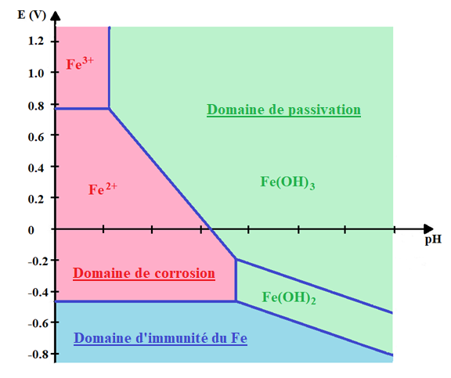
Interprétation des diagrammes E-pH
Afin de protéger un métal contre la corrosion, il est nécessaire de choisir des conditions de E et de pH où le métal est soit dans son domaine d'immunité (protection cathodique) soit dans son domaine de passivation (protection anodique).

